Slide 1
ỦY BAN NHÂN DÂN QUẬN LONG BIÊN
TRƯỜNG MẦM NON GIA QUẤT
PHÁT TRIỂN NHẬN THỨC
LQVT: So sánh, thêm bớt, tạo nhóm số lượng trong phạm vi 5

Slide 2
* Ôn đếm đến 5, tạo nhóm số lượng trong phạm vi 5, nhận biết số 5

Slide 3
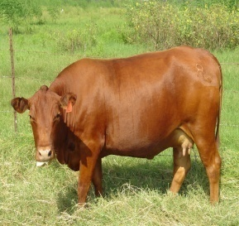
3

Slide 4
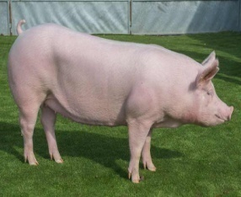
4

Slide 5
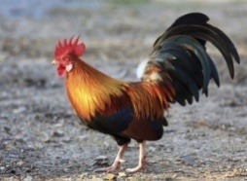
5

Slide 6
5

Slide 7
* So sánh, thêm bớt, tạo nhóm số lượng trong phạm vi 5

Slide 8
5
5
4

Slide 9
5
3
5

Slide 10
5
5
3

Slide 11
5
2
5

Slide 12
5
2
5

Slide 13
5
1
5

Slide 14
5
1

Slide 15
5

Slide 16
Ôn luyện củng cố:
Trò chơi: Ai thông minh nhất

Slide 17
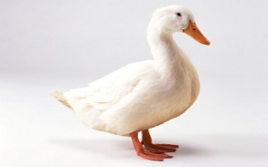
5
………………
1
2
3

Slide 18
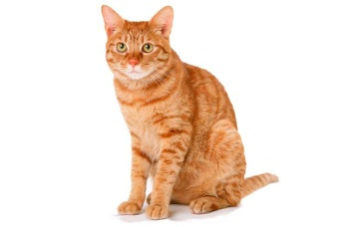
5
………………………………
3
1
2

Slide 19
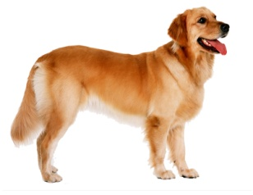
3
1
2
3

Slide 20
Chúc các con chăm ngoan, học giỏi

